Slide 1
Suvremena država Hrvatska
Ustroj Hrvatske i građanska prava

Slide 2
Države prema svojem uređenju: republike, monarhije
Tko je na čelu vlade u monarhijama?
Kako je izabran?
Istražite koje su europske države parlamentarne monarhije.
Kakvu ulogu imaju kraljevi i kraljice u njima?
Istražite tko živi u palačama prikazanima na fotografijama?
Buckinghamska palača
Palacio Real
Notes:
https://hr.wikipedia.org/wiki/Popis_monarhija
https://www.enciklopedija.hr/natuknica.aspx?id=41652

Slide 3
državno uređenje
monarhije
nasljedni vladar
kraljevine
kneževine
carevine
vojvodstva
republike
vlast imaju izabrani predstavnici
na čelu predsjednik izabran na određeno vrijeme
zakone donosi parlament
državom upravlja vlada na čelu s premijerom

Slide 4
Hrvatska – republika s trodiobom vlasti
Zakonodavna (parlament)
Izvršna (vlada i predsjednik)
Sudbena (sudovi)

Slide 5
Zakonodavna (parlament)
Hrvatski sabor - najviše predstavničko tijelo građana kojemu je glavna uloga donositi zakone
Zastupnici (predstavnici) građana izabrani na izborima tajnim glasovanjem na razdoblje od 4 godine
Najmanje 100, najviše 160 zastupnika
Notes:
https://www.sabor.hr/hr/pocetna
https://www.zakon.hr/z/355/Zakon-o-izborima-zastupnika-u-Hrvatski-sabor

Slide 6

Izvršna
Predsjednik (ili predsjednica) izabran(a) na izborima tajnim glasovanjem na razdoblje od 5 godina
predstavlja Hrvatsku u zemlji i inozemstvu, sudjeluje s Vladom u međunarodnim odnosima, raspisuje izbore i vrhovni je zapovjednik njezinih oružanih snaga.
Notes:
Suradnik13 (based on Law on the Coat of Arms, the Flag and the Anthem of the Republic of Croatia and on the Flag and the Sash of the President of the Republic of CroatiaMaGa (based on Decision of the Parliament) This W3C-unspecified vector image was created with CorelDRAW, Public domain, via Wikimedia Commons
https://www.predsjednik.hr/
https://hr.wikipedia.org/wiki/Ured_predsjednika_Republike_Hrvatske

Slide 7
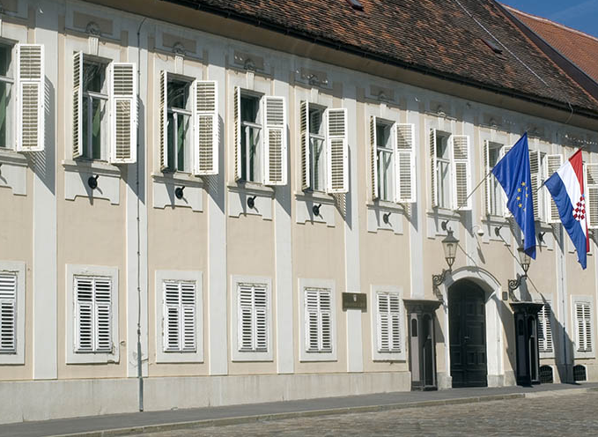
Izvršna
Vlada Republike Hrvatske:
predsjednik (ili predsjednica) Vlade (premijer)
jedan ili više podpredsjednika
ministri
Najvažnija je uloga Vlade predlagati zakone i odluke Hrvatskom saboru, odnosno općenita briga o društveno-gospodarskom razvoju i međunarodnim odnosima.
Vlada je odgovorna Hrvatskom saboru.
Notes:
Nakon svakih izbora sastavlja se Vlada. Članove Vlade predlaže osoba kojoj je predsjednik Republike povjerio tu ulogu na temelju rezultata parlamentarnih izbora. Vlada preuzima dužnost kad joj Sabor glasovanjem iskaže povjerenje.
https://vlada.gov.hr/

Slide 8
Izvršna
Ministarstva - tijela državne uprave koja su zadužena za pojedina područja (gospodarstvo, zdravstvo, obrana, kultura)
Broj i područja djelovanja ministarstava uređuju se zakonima
Istražite koja ministarstva danas postoje u Hrvatskoj i čime se bave
Notes:
https://gov.hr/ministarstva-i-drzavna-tijela/58

Slide 9
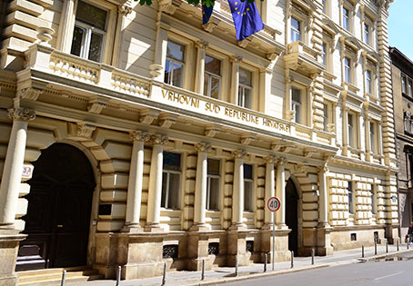
Sudbena
Obavljaju je sudovi, samostalno i neovisno na temelju ustava, zakona i ugovora
Najviši - Vrhovni sud Republike Hrvatske
Notes:
http://www.vsrh.hr/EasyWeb.asp?pcpid=579

Slide 10
državno uređenje
monarhije
nasljedni vladar
kraljevine
kneževine
carevine
vojvodstva
republike
vlast imaju izabrani predstavnici
na čelu predsjednik izabran na određeno vrijeme
zakone donosi parlament
državom upravlja vlada na čelu s premijerom

Slide 11
Demokracija i građanska prava
temeljno građansko pravo svih punoljetnih osoba da mogu birati i biti birani na izborima → sloboda govora, osnivanja udruga i stranki, pravo na javno okupljanje, pravo na dostupnost javnih službi i dr.
Ustav Republike Hrvatske: popis osobnih, političkih, gospodarskih, društvenih, kulturnih i ekoloških prava i sloboda
Notes:
https://www.zakon.hr/z/94/Ustav-Republike-Hrvatske

Slide 12
Članstvo u EU – dodatna građanska prava
pravo slobodno kretanje te nastanjivanje, zapošljavanje, obrazovanje i pravnu zaštitu u državama članicama
Svaki građanin EU s biračkim pravom, pa tako i građanin Hrvatske, ima pravo biti biran i birati na izborima zastupnika za Europski parlament
Notes:
https://europa.eu/european-union/about-eu/eu-citizenship_hr

Slide 13
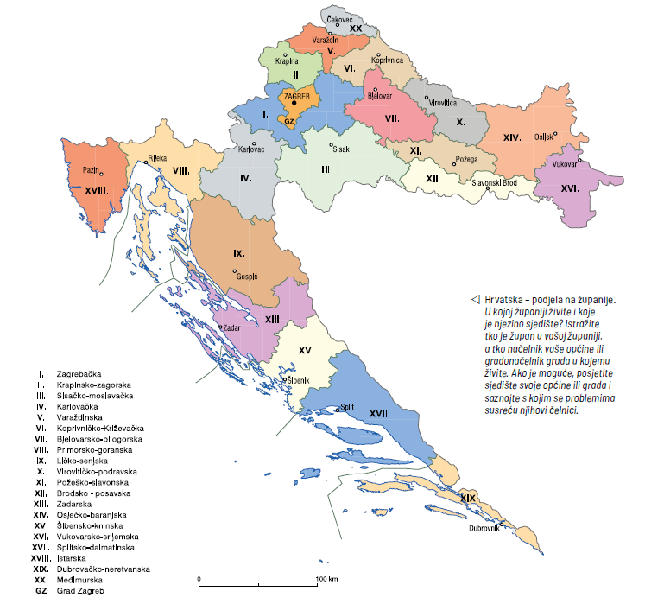
Upravno-teritorijalna organizacija
Županije – 20 + Zagreb
Gradovi - 127
Općine - 429
Notes:
https://www.dzs.hr/Hrv_Eng/ljetopis/2007/02-bind.pdf

Slide 14
Ponavljanje
republika
Hrvatska je po svom uređenju ____________.
Republika je država u kojoj su na vlasti _______________________ te postoji trodioba vlasti na ________________, _________________ i __________________.
U Hrvatskoj se parlament naziva _____________________.
Parlament je ______________________________________ kojemu je glavna uloga _____________________.
Izvršnu vlast u Hrvatskoj čine ____________________________ i _____________.
izabrani predstavnici
zakonodavnu
izvršnu
sudbenu
Hrvatski sabor
najviše predstavničko tijelo građana
donositi zakone.
predsjednik (predsjednica)
Vlada

Slide 15
Povežite predstavnička tijela s njihovim ulogama.
C
Hrvatski sabor
Predsjednik Republike Hrvatske
Vlada
predlaže zakone i odluke Hrvatskom saboru, briga o društveno-gospodarskom razvoju i međunarodnim odnosima
najviše predstavničko tijelo građana kojemu je glavna uloga donositi zakone
predstavlja Hrvatsku u zemlji i inozemstvu, sudjeluje s Vladom u međunarodnim odnosima, raspisuje izbore i vrhovni je zapovjednik njezinih oružanih snaga
A
B

Slide 16
Opišite upravno-teritorijalnu organizaciju Republike Hrvatske.
Upravno-teritorijalna organizacija
Županije – 20 + Zagreb
Gradovi - 127
Općine - 429

Slide 17

Hvala na pažnji!

